Slide 1
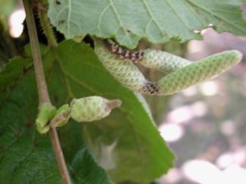
Le malattie del Nocciolo

Slide 2
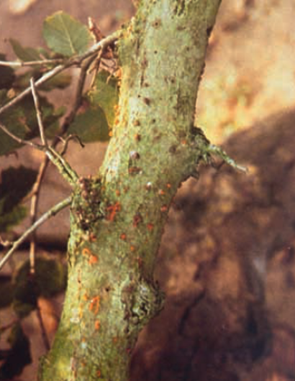
Mal dello stacco (Cytospora corylicola)
Si manifesta principalmente su impianti vecchi, con la comparsa delle caratteristiche macchie, più o meno estese, di color bruno rossastro sulla corteccia del tronco e sui rami. Le parti colpite sono soggette a un progressivo disseccamento rendedole particolarmente fragili alle intemperie. Tipiche sono le fruttificazione conidiche rosso-aranciato presenti sulla corteccia dei tessuti infetti.
Fruttificazioni del fungo su un ramo di nocciolo

Slide 3
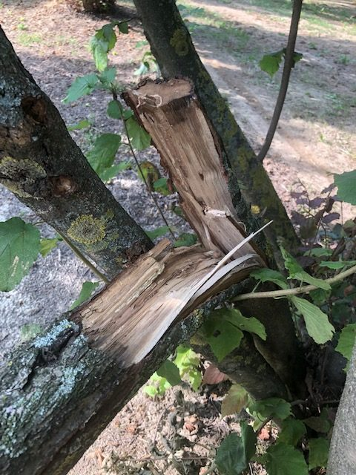
Mal dello stacco (Cytospora corylicola)
Metodo di controllo
L’unico sistema per combattere l’infezione, è asportare e bruciare i rami colpiti, adottare concimazioni equilibrate. In caso sia presente un forte attacco di Cytospora corylicola è consigliabile utilizzare prodotti rameici.
Il monitoraggio del Mal dello stacco prevede il riconoscimento delle fruttificazioni del fungo sui rami all’interno del corileto

Slide 4
Marciume bruno (Monilia fructigena)
Il marciume bruno, causato da Monilia fructigena, si manifesta con imbrunimenti e raggrinzimenti a carico dei frutti. L'attacco si manifesta esternamente su un'area di colore bruno rotondeggiante dove, dopo qualche giorno, compaiono dei cuscinetti di color nocciola, disposti in circoli concentrici, formati dalle fruttificazioni conidiche del parassita.
I frutti colpiti, dopo qualche tempo rimpiccioliscono assumendo una consistenza legnosa, dando origine alle cosiddette mummie, che sovente restano sulla pianta fino alla primavera seguente.

Slide 5
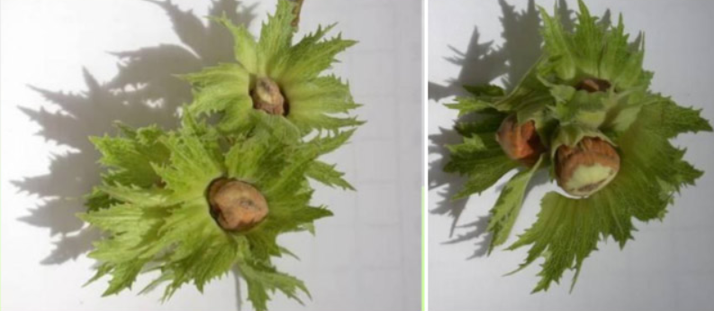
In determinate condizioni questa malattia può causare fenomeni di cascola. Tuttavia, nel Viterbese, che si riscontra solo nei mesi estivi, presenta un’incidenza abbastanza bassa
Nocciole colpite da Marciume brune (Fonte: Biodistretto)

Slide 6
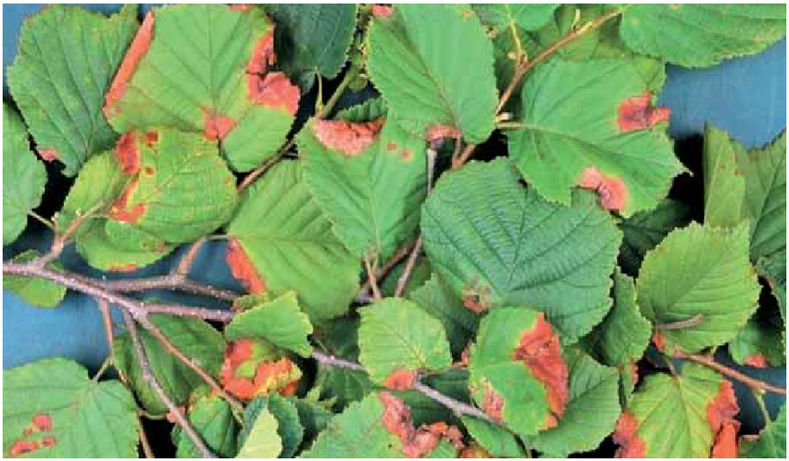
Gleosopriosi (Piggottia coryli)
È un fungo che si manifesta principalmente in stagioni piovose. I sintomi principali si manifestano in primavera e riguardano le foglie che evidenziano tacche necrotiche di colore rosso-ruggine che interessano inizialmente solo il margine per poi estendersi verso l’interno della lamina riducendo l’attività fotosintica. Le gemme colpite disseccano o ritardano l’emissione dei futuri germogli. Anche i rami possono essere colpiti con tipi sintomi di disseccamento nelle parti distali.
(Fonte: Varvaro & Fabi, 2013)

Slide 7
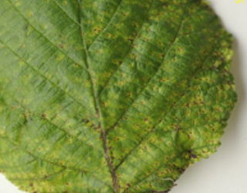
Batteriosi del nocciolo (Xanthomonas arboricola pv. corylina)
Le maculature provocate da questa malattia risultano presenti su ambo i lati della foglia, possono essere accompagnate da un piccolo alone clorotico ed appaiono traslucide se osservate controluce. Le macchie spesso vanno a colpire anche le nervature fogliari.
Maculature fogliari con alone clorotico (Fonte: SFRPi)

Slide 8
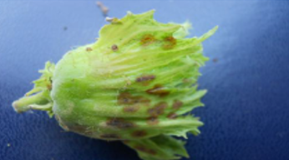
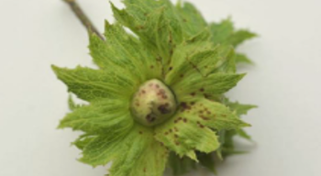
Sulle nocciole in accrescimento la sintomatologia è visibile sia sulle brattee, sia sul frutto. Sulla cupola sono presenti maculature leggermente depresse e isolate, le stesse macchie si possono riscontrare anche sulle nucule, seppure più raramente.
Le infezioni batteriche precoci possono bloccare la crescita dei frutticini neoformati, che successivamente avvizziscono.
Maculature sulla cupola (Fonte: CReSO)
Maculature sul frutto (Fonte: CReSO)

Slide 9
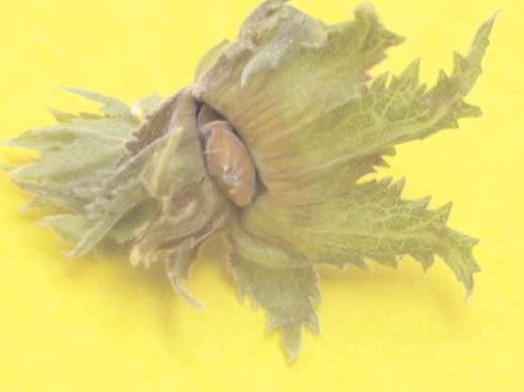
Necrosi grigia (Fusarium lateritium)
La malattia è stata osservata e descritta la
prima volta nell’estate del 2000 a seguito di una ingente cascola
che aveva colpito diversi corileti della provincia di Viterbo costituiti con la varietà Tonda Gentile Romana.
I sintomi della malattia sono visibili a
partire dalla seconda
metà di maggio, con la massima
espressione nella seconda metà di
giugno e consistono in macchie
bruno–grigiastre originanti dalla base
e risalenti verso la porzione
apicale del frutto.
(Fonte: CRA – Roma)

Slide 10
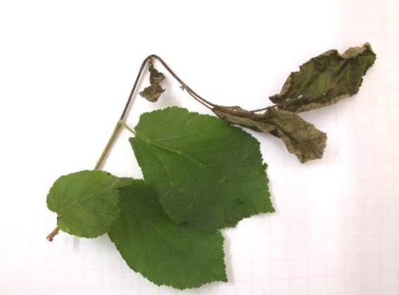
Necrosi grigia (Fusarium lateritium)
La malattia sembra colpire i fiori, i frutti ma anche i rametti del nocciolo
Il monitoraggio della malattia prevede l’individuazione nel corileto delle nocciole colpite in fase di post-fioritura, stadio fenologico maggiormente suscettibile all’attacco fungino.

Slide 11
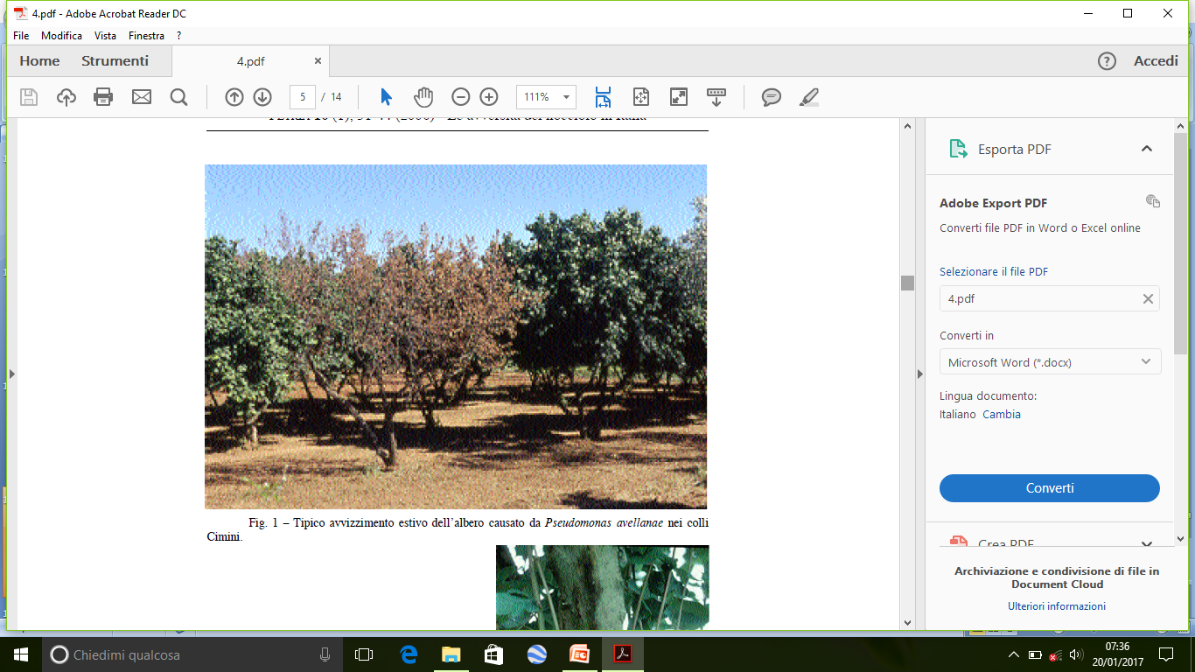
Moria del nocciolo (Pseudomonas avellanae)
Repentini avvizzimenti dei rami e delle branche (primavera-autunno)
Le foglie e i frutti, dopo il loro avvizzimento, restano a lungo sul ramo.
In qualche caso è possibile osservare la formazione di cancri longitudinali lungo le branche principali.
Amenti che non si allungano completamente e che, quindi, non producono polline
Generale “impallidimento” delle foglie in primavera-estate e la presenza di aree idropiche e di rammollimento dei tessuti dell’epidermide delle branche secondarie
Malattia riscontrabile nella zona sud-ovest dei Monti Cimini

Slide 12
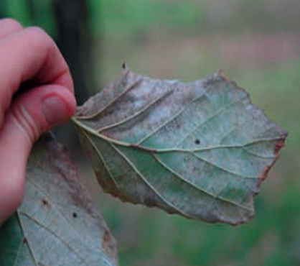
Oidio (Phyllactinia corylicola/ Erysiphe corylacearum )
Due specie presenti in Italia:
Phyllactinia corylicola specie endemica degli areali corilicoli Italiani. Si manifesta con efflorescenze biancastre esclusivamente sulla pagina inferiore delle foglie a stagione gia avanzata ( Luglio/Agosto). Raramente si rende necessario un intervento in quanto, gli attacchi, si verificano normalmente in tarda estate, provocando al massimo la caduta anticipata delle foglie.
Erysiphe corylacearum fu segnalata in Italia nel 2019 nell’area del Ticino. I sintomi si sviluppano sulla pagina superiore ma anche su quella inferiore in caso di forti attacchi, ma tipica è la manifestazione dei sintomi già in primavera. Le foglie, le bratte e nucule colpite con il progredire della malattia disseccano anticipatamente. Particolmente Suscettibili alla malattie sono i polloni basali dove si possono riscontrare sintomi molto evidenti con interessamento dell’intera lamina fogliare.
Le differenze tra le due specie (oltre quelle già citate), sono nelle fruttificazioni sessuali (cleistoteci). L’analisi molecolare tramite PCR resta il metodo di diagnosi più attendibile per l’identificazione.

